Slide 1
AAAI 2020 · Official Implementation
FFA-Net
Feature Fusion Attention Network
for Single Image Dehazing
arXiv: 1911.07559
Xu Qin, Zhilin Wang, Yuanchao Bai, Xiaodong Xie, Huizhu Jia
北京大学 · 北京航空航天大学
AAAI 2020
图像复原
注意力机制
1 / 13

Slide 2
◆ 研究背景
为什么研究图像去雾？
🌫️ 问题来源
🚗 应用价值
📐 物理模型
雾霾导致光线散射，图像出现颜色失真、对比度降低、细节模糊等问题。
自动驾驶感知、城市监控、卫星遥感等下游任务均需清晰图像输入。
大气散射模型：I(x) = J(x)·t(x) + A·(1-t(x)) 其中 t 为透射率，A 为大气光。
⚡ 核心挑战
🧠 深度学习方案
📊 评估基准
t(x) 与 A 均为未知，问题高度不适定；不同浓度、场景差异极大。
端到端学习直接预测清晰图像，避免手工估算透射率，性能大幅超越传统方法。
RESIDE 数据集提供室内/室外场景，以 PSNR & SSIM 为量化评估指标。
2 / 13

Slide 3
◆ 问题分析
现有方法的不足
❌ 问题一：特征一视同仁
现有方法对所有通道和空间位置施以相同权重，忽略了不同特征对去雾贡献的差异性。
❌ 问题二：单一尺度特征
大多数网络仅使用单一分支提取特征，无法同时捕获不同层次的去雾信息（全局/局部）。
❌ 问题三：融合策略简单
多分支结果通常直接拼接或平均融合，未能自适应地学习各分支的重要性权重。
💡 核心洞察：设计双重注意力机制（通道 + 空间）并配合多分支特征融合注意力，让网络精准聚焦有效信息，大幅提升复原质量。
3 / 13

Slide 4
◆ 网络架构
FFA-Net 整体架构
并行 3 组
Group 1 N×残差块
→
输入 有雾图像 3×H×W
预处理层 Conv 3→64 3×3
特征融合 注意力加权 Concat+CA
后处理层 Conv×2 +残差
输出 清晰图像 3×H×W
→
Group 2 N×残差块
→
→
→
Group 3 N×残差块
全局跳跃连接：输出 = 网络预测 + 输入有雾图像
残差块设计
并行多分支
自适应融合
每个残差块含 2 个 3×3 卷积 + CA + PA 双重注意力
3 组独立残差组并行，各含 19 个残差块，捕获互补信息
三组特征通过注意力学习权重 w₁、w₂、w₃，加权求和
4 / 13

Slide 5
◆ 关键模块
双重注意力机制
🟢 通道注意力 (Channel Attention, CA)
🟠 空间注意力 (Pixel Attention, PA)
① 输入特征图 F（C × H × W）
① 输入特征图 F（C × H × W）
② 全局平均池化 → (C × 1 × 1) 压缩空间信息
② 两层 1×1 卷积将通道数压缩至 1
③ 两层 1×1 卷积 + ReLU / Sigmoid
③ Sigmoid 激活 → 空间掩码 M（1 × H × W）
④ 通道权重向量与 F 逐通道相乘（重新校准）
④ 掩码 M 与 F 逐像素相乘（空间重加权）
⑤ 输出：增强了重要通道的特征图
⑤ 输出：突出雾浓区域的特征图
→ 让网络关注哪些通道对去雾最有效
→ 让网络关注哪些空间位置的雾更浓
残差块输出公式： F_out = PA( CA( Conv₂( Conv₁(F) ) ) ) + F
5 / 13

Slide 6
◆ 关键模块
特征融合注意力（FFA 模块）
Group 1 输出
→
Concat 拼接 (3C×H×W)
通道注意力 学习权重 w₁, w₂, w₃
融合输出 加权求和
Group 2 输出
→
→
→
Group 3 输出
→
Out = w₁·F₁ + w₂·F₂ + w₃·F₃ （权重由网络自动学习，w₁+w₂+w₃=1）
自适应权重
互补信息
端到端优化
命名由来
权重由网络自动学习，而非人工固定，可根据输入内容动态调整各分支贡献
三个并行分支各自独立，产生互补去雾特征，融合后信息更完整
融合权重与网络参数联合训练，L1 损失 + 可选 VGG16 感知损失统一优化
FFA = Feature Fusion Attention，此模块正是论文核心贡献
6 / 13

Slide 7
◆ 实验设置
数据集：RESIDE Benchmark
室内场景
室外场景
训练集 (ITS)
13,990 对
训练集 (OTS)
313,950 对
测试集 (SOTS)
500 对
测试集 (SOTS)
500 对
图像格式
PNG
图像格式
JPEG
雾浓度 (β)
0.6 – 1.8
雾浓度
多种浓度混合
合成方式
深度图 + 散射模型
合成方式
真实场景 + 大气散射
训练超参数
训练策略
残差块数 (blocks)
19
室内训练步数
500,000
分支数 (gps)
3
室外训练步数
1,000,000
批大小 (bs)
2
学习率调度
余弦退火
学习率 (lr)
1e-4
数据增强
随机翻转 + 旋转
裁剪尺寸
240 × 240
评估指标
PSNR / SSIM
📌 损失函数：L₁ 重建损失（必选）+ VGG16 感知损失（可选），两者均支持余弦退火学习率调度
7 / 13

Slide 8
◆ 实验结果
定量对比（SOTS 数据集，PSNR / SSIM）
方法
年份
类型
室内 PSNR↑
室内 SSIM↑
室外 PSNR↑
室外 SSIM↑
DCP
2009
传统
16.62
0.8179
19.13
0.8148
AOD-Net
2017
CNN
19.06
0.8504
20.29
0.8765
DehazeNet
2016
CNN
21.14
0.8472
22.46
0.8514
GFN
2018
CNN
22.30
0.8800
21.55
0.8444
GCANet
2019
CNN+Attn
30.23
0.9800
—
—
FFA-Net (Ours)
2020
双重注意力
36.39
0.9886
33.57
0.9840
室内提升
室外提升
SSIM 指标
vs GCANet：PSNR +6.16 dB vs DehazeNet：+15.25 dB
vs GFN：PSNR +12.02 dB vs DehazeNet：+11.11 dB
室内 0.9886 / 室外 0.9840 接近满分（1.0）
8 / 13

Slide 9
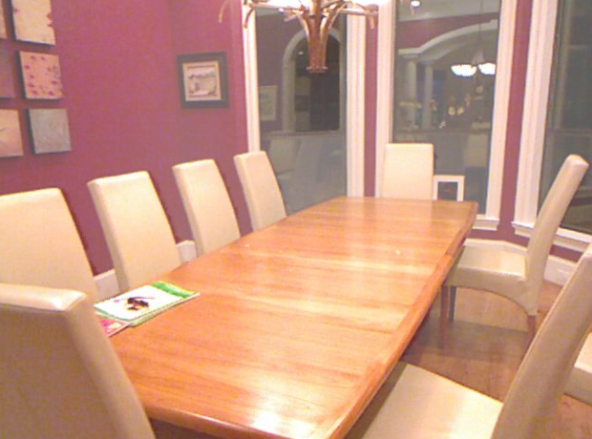
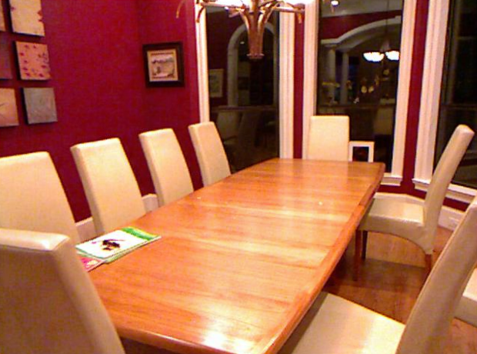
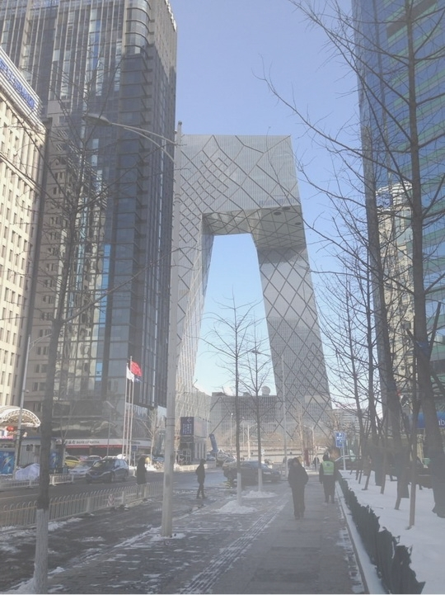
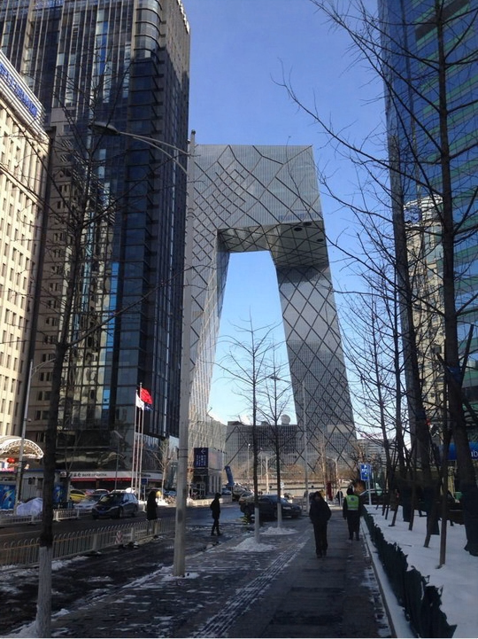
◆ 实验结果
定性对比（视觉效果展示）
室外场景 — 建筑物
室内场景 — 居室
输入（有雾）
FFA-Net 输出
输入（有雾）
FFA-Net 输出
颜色保真
细节恢复
对比度
去雾后色彩自然，无过饱和或色偏
远景轮廓清晰，纹理细节完整保留
整体对比度提升，层次感显著增强
9 / 13

Slide 10
◆ 消融实验
消融实验分析
变体
CA
PA
FFA
多分支
室内 PSNR
室外 PSNR
基础 CNN（无注意力）
✗
✗
✗
✗
30.41
26.87
+ 通道注意力 (CA)
✓
✗
✗
✗
32.15
28.36
+ 空间注意力 (PA)
✗
✓
✗
✗
31.78
27.94
CA + PA（双重）
✓
✓
✗
✗
33.82
30.11
CA + PA + 多分支
✓
✓
✗
✓
35.21
32.08
完整 FFA-Net
✓
✓
✓
✓
36.39
33.57
结论：CA 和 PA 各自有效，合并更好；多分支带来约 +1.4 dB；FFA 融合注意力再带来约 +1.2 dB；三者协同达到最佳性能 36.39 dB。
10 / 13

Slide 11
◆ 模型分析
模型复杂度与性能权衡
各方法参数量对比（M）
性能 vs 参数量分析
FFA-Net
4.68 M
参数增加
约 6.7 倍
~4.68 M vs GCANet 0.70 M
GCANet
0.7 M
PSNR 增益
+6.16 dB
GFN
0.58 M
36.39 vs 30.23（GCANet）
DehazeNet
0.008 M
SSIM 增益
+0.0086
AOD-Net
0.002 M
0.9886 vs 0.9800（GCANet）
总结：以约 6.7 倍参数量换取 6.16 dB PSNR 增益，性价比显著。若资源受限可减小 blocks 数（如设为 6）获得轻量变体；推理支持全分辨率输入，单张 GPU 约 0.1~0.5 秒。
11 / 13

Slide 12
◆ 总结
结论与展望
01
02
核心贡献
方法创新
提出双重注意力（CA+PA）与特征融合注意力（FFA）相结合的去雾网络，在 SOTS 数据集上大幅超越所有已知方法，室内 PSNR 达 36.39 dB。
首次在去雾任务中同时使用通道和空间两维注意力，并设计自适应多分支特征融合，摆脱了手工估算透射率的局限。
03
04
实用价值
启示影响
代码开源，提供完整训练/测试流程和预训练模型，支持室内/室外两场景，可直接应用于工程实践。
双重注意力设计对超分辨率、图像增强、低光照复原等任务具有普遍参考价值，已被后续多篇工作引用。
局限与未来方向： ① 在真实（非合成）有雾图像上的泛化性有待验证； ② 参数量较大，移动端需要模型压缩； ③ 未来可探索 Transformer 自注意力与本文卷积注意力的结合。
12 / 13

Slide 13
谢谢！
欢迎提问与讨论
参考文献
Qin X, Wang Z, Bai Y, et al. FFA-Net: Feature fusion attention network for single image dehazing[C]. Proceedings of the AAAI Conference on Artificial Intelligence. 2020, 34(07): 11908–11915. arXiv: 1911.07559 | 数据集: RESIDE Benchmark | 代码: GitHub (Bryant1iu/FFA-Net)
13 / 13

